Slide 1
Apprendre, échanger et networking autour des technologies de développement .NET
Depuis octobre 2016
Association Loi 1901
Dons pour les apéros ☺ et peut être pour des évènements plus « importants »
Votre participation : http://dons.dotnettlse.fr (ou par chèque/espèces auprès de Guillaume)
6 personnes à l’organisation

Slide 2
1 fois par mois - Le 3ème lundi du mois
+ de 700 membres
+ de 30 meetups organisés
Entre 30 et 40 participants en moyenne
Suivi évènements spéciaux (//build, dotnetconf)
Possibilité pour n’importe qui de proposer un sujet
Ca vous tente ? Contactez-nous via la page meetup

Slide 3
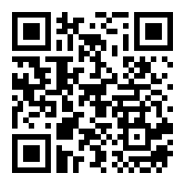
Déjà venu ? Un avis ? Des idées ?
Sondage rentrée 2019 - http://form.dotnettlse.fr

Slide 4
Nous retrouver sur internet :
Meetup : https://www.meetup.com/fr-FR/Meetup-NET-Toulouse
Github : https://github.com/dotnettlse
Twitter : https://twitter.com/dotnettlse
Organisation de l’association : https://asso.dotnettlse.fr/

Slide 5
